Slide 1
Chapter 2.
시계열 데이터패턴 추출이해 및 적용하기
(총3주)
김경원(cheonbi@snu.ac.kr)

Slide 2
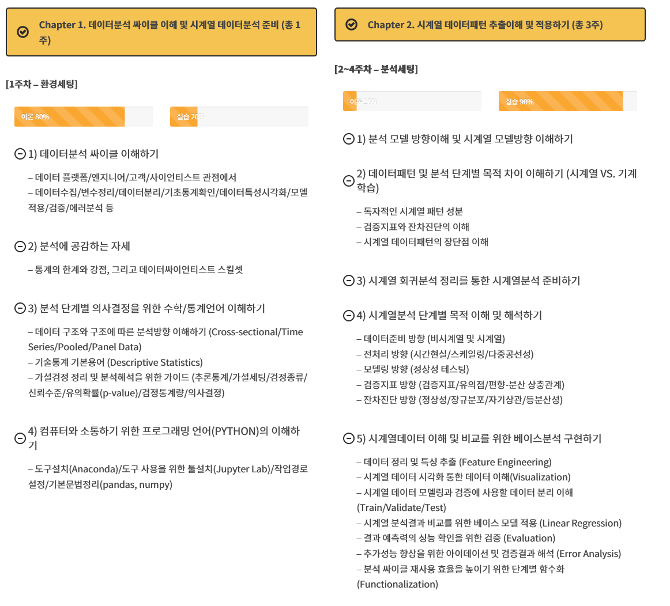
3주차
강의의 목적

Slide 3
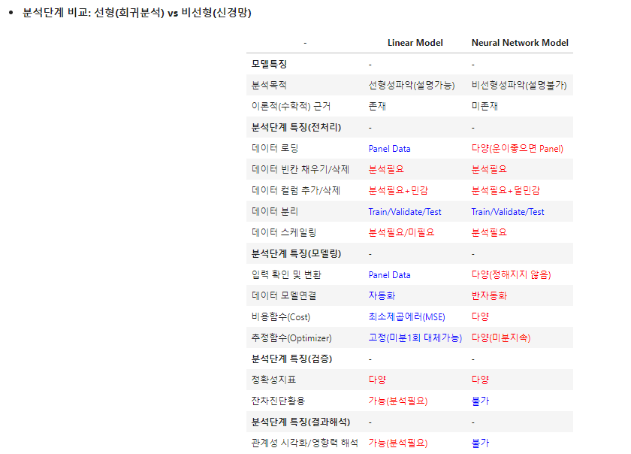
4. 시계열 분석

Slide 4
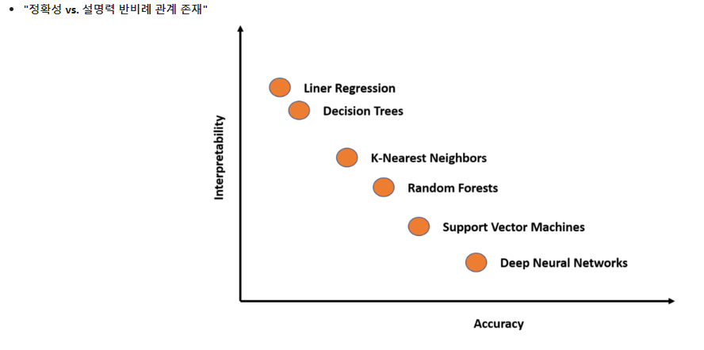
4. 시계열 분석

Slide 5
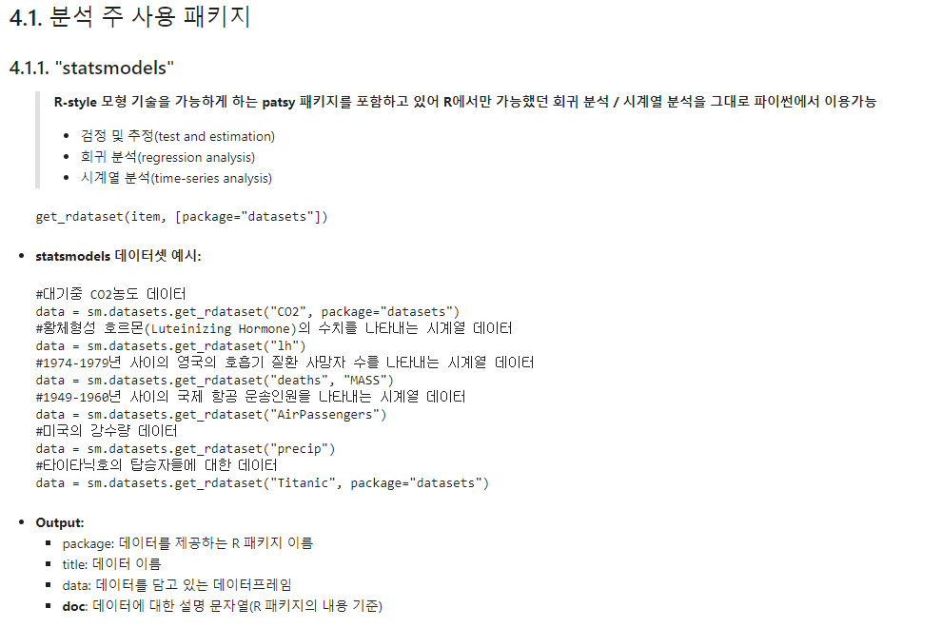
4. 시계열 분석

Slide 6
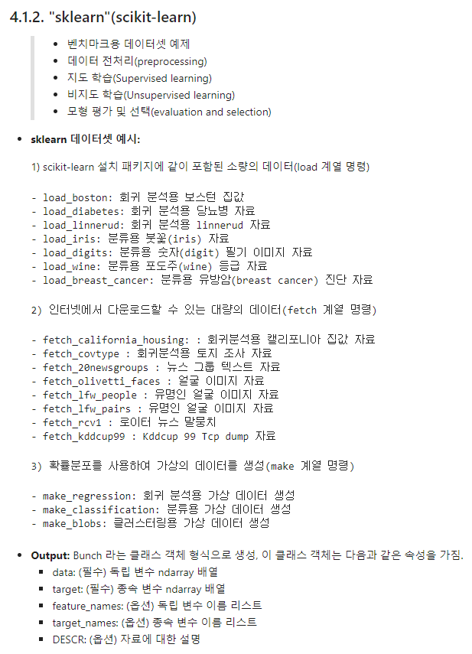
4. 시계열 분석

Slide 7
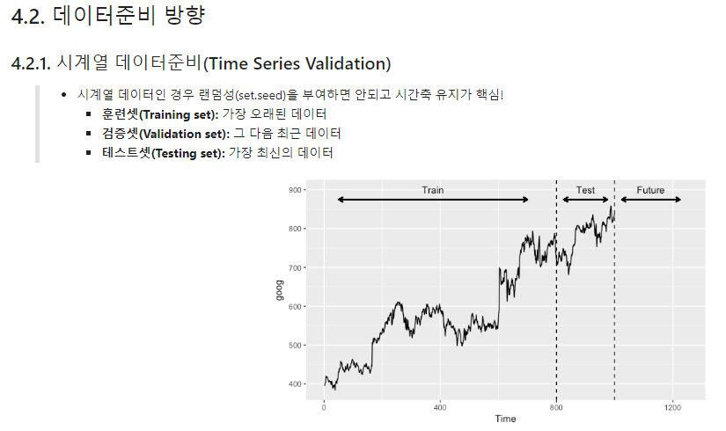
4. 시계열 분석

Slide 8
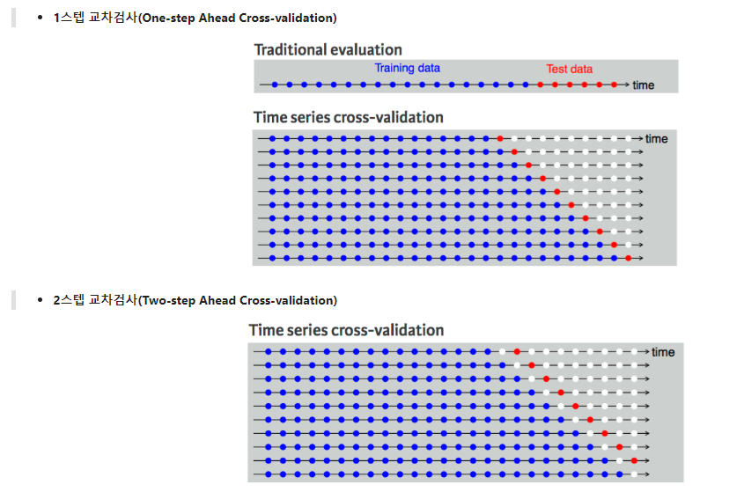
4. 시계열 분석

Slide 9
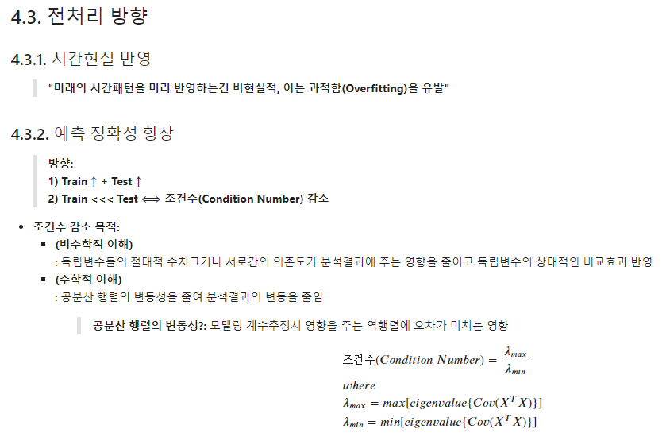
4. 시계열 분석

Slide 10
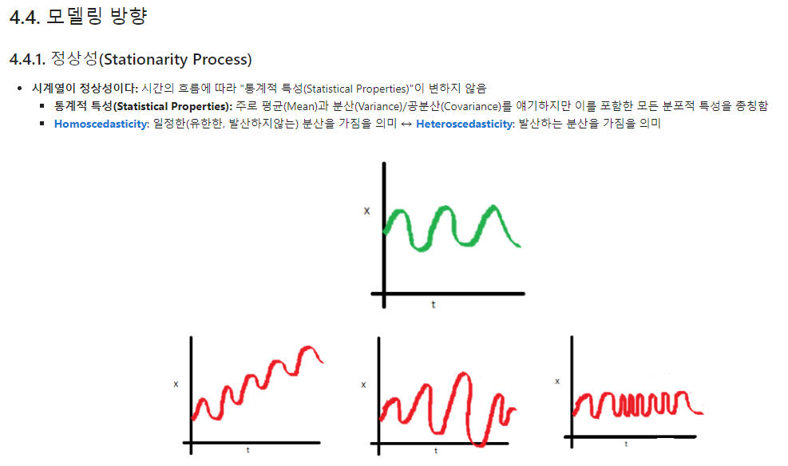
4. 시계열 분석

Slide 11
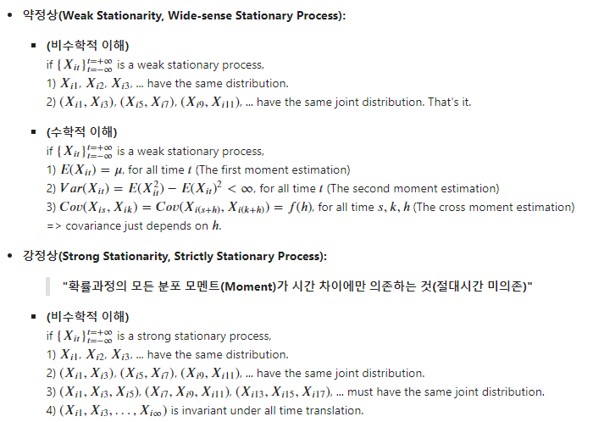
4. 시계열 분석

Slide 12
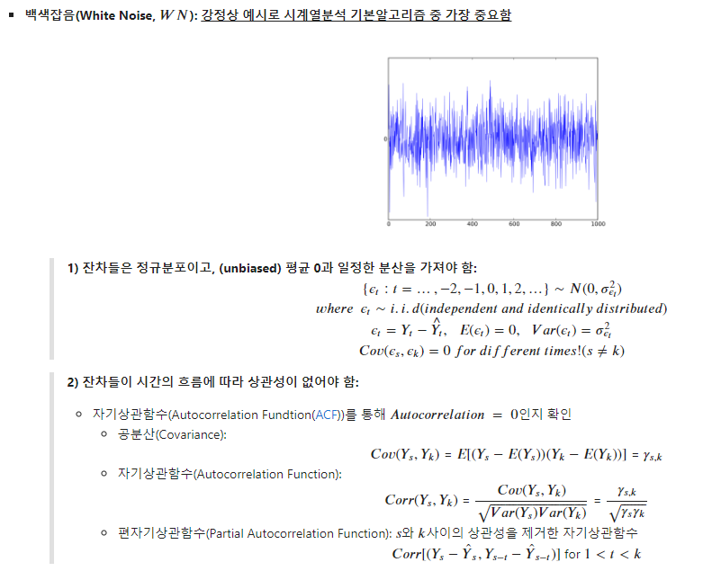
4. 시계열 분석

Slide 13
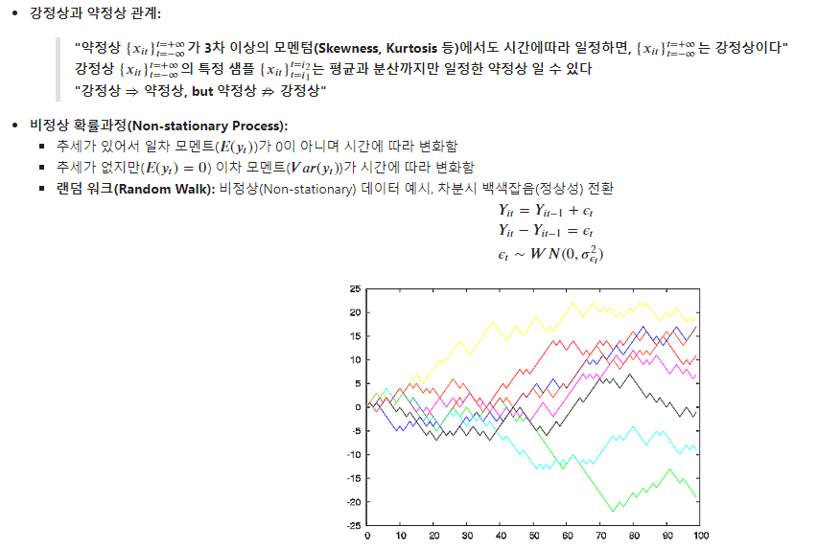
4. 시계열 분석

Slide 14
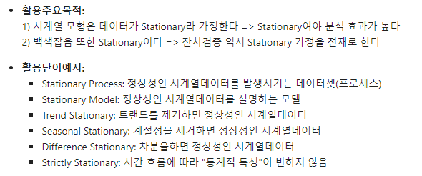
4. 시계열 분석

Slide 15
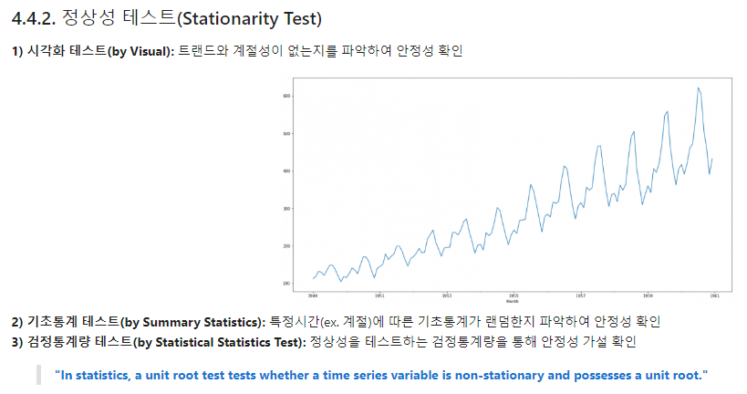
4. 시계열 분석

Slide 16
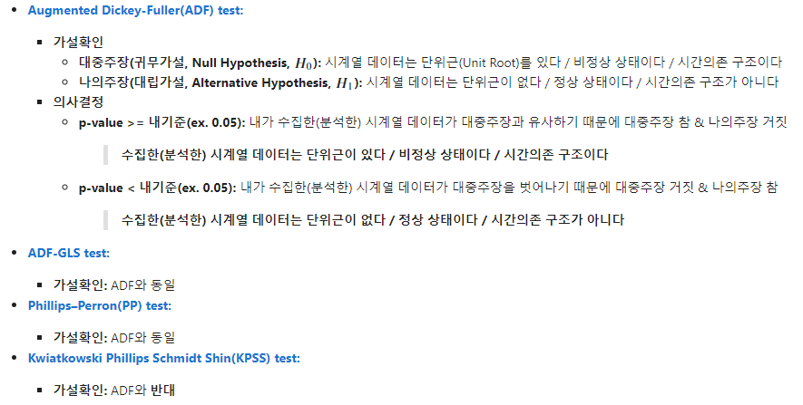
4. 시계열 분석

Slide 17
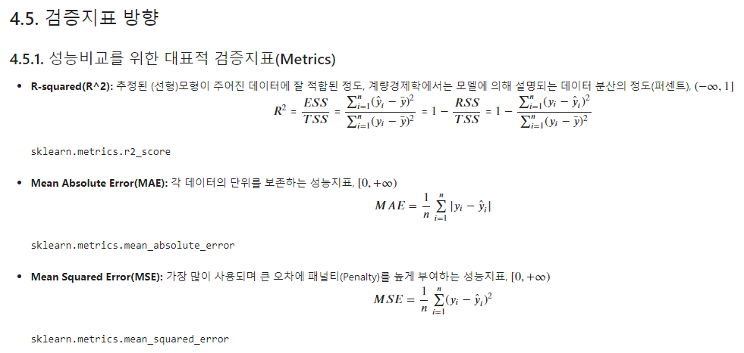
4. 시계열 분석

Slide 18
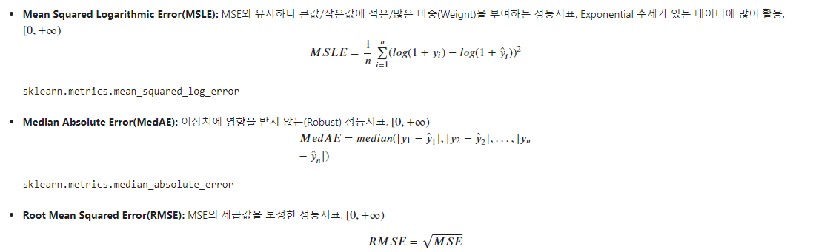
4. 시계열 분석

Slide 19
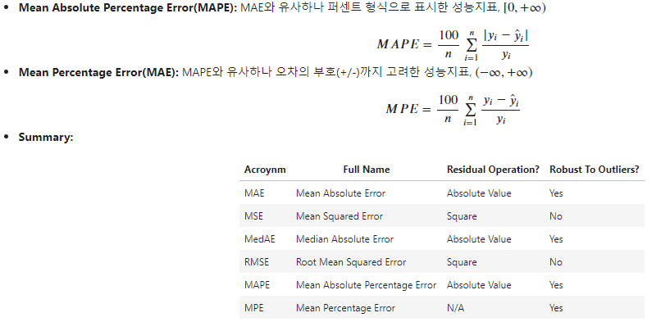
4. 시계열 분석

Slide 20
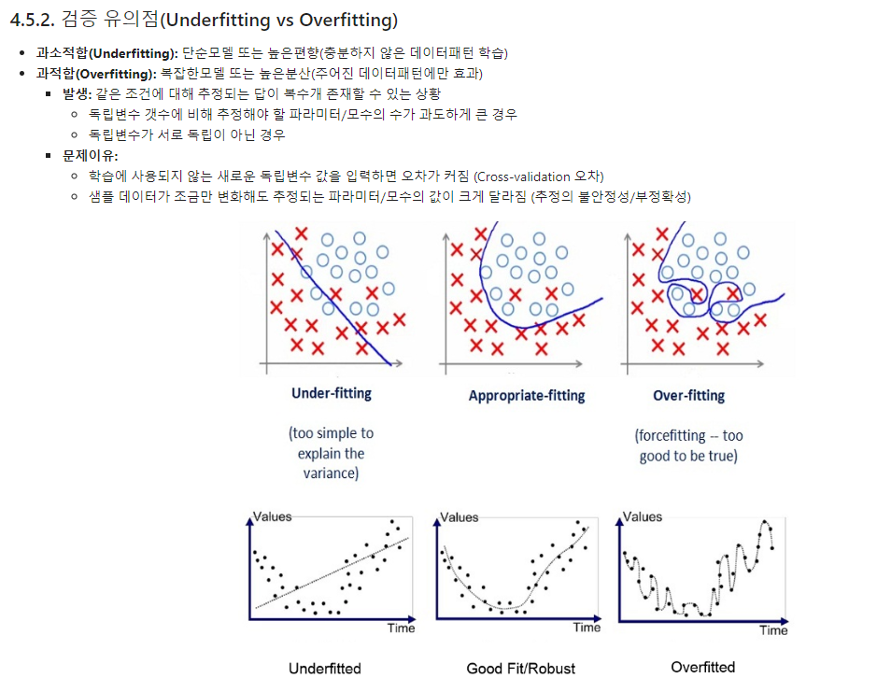
4. 시계열 분석

Slide 21
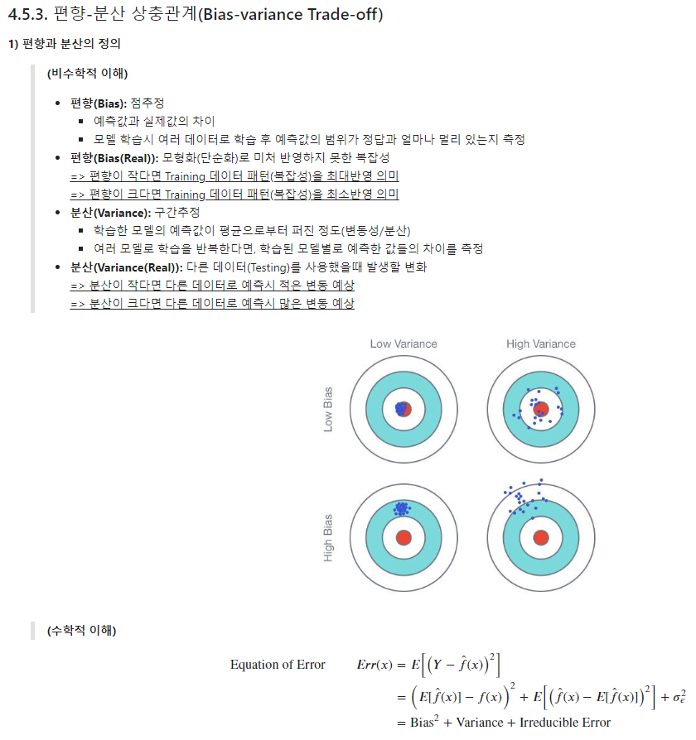
4. 시계열 분석

Slide 22
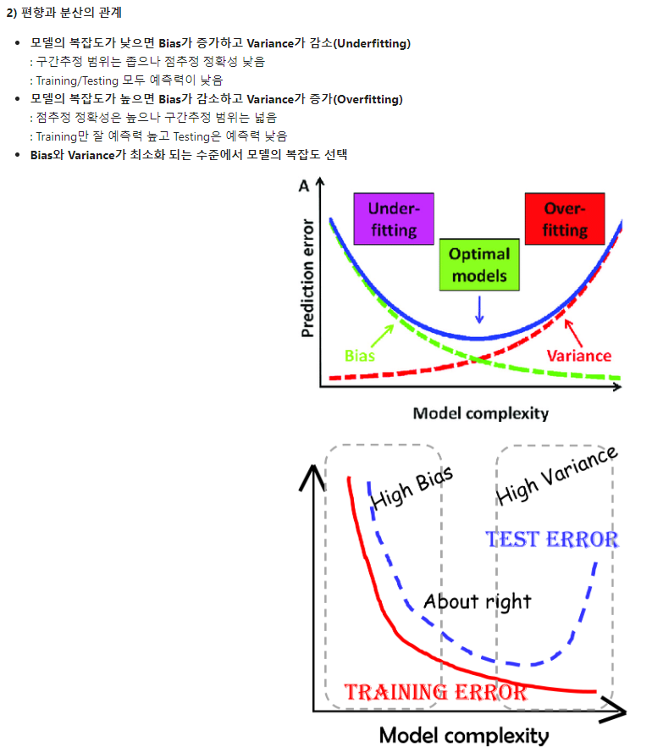
4. 시계열 분석

Slide 23
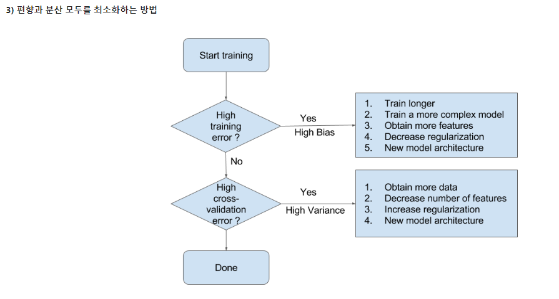
4. 시계열 분석

Slide 24
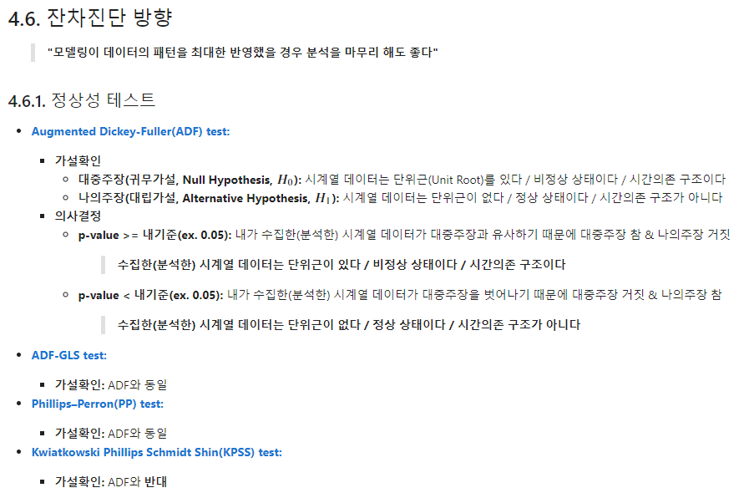
4. 시계열 분석

Slide 25
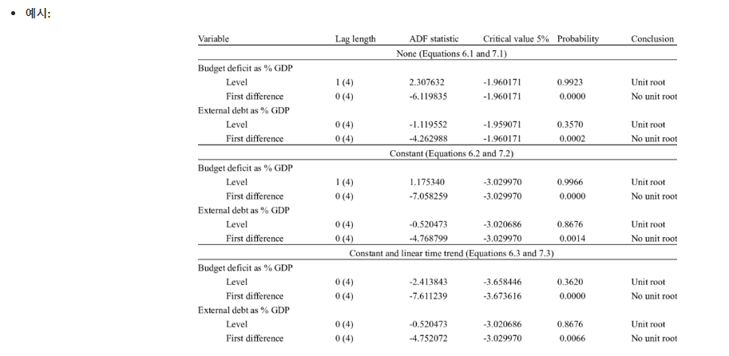
4. 시계열 분석

Slide 26
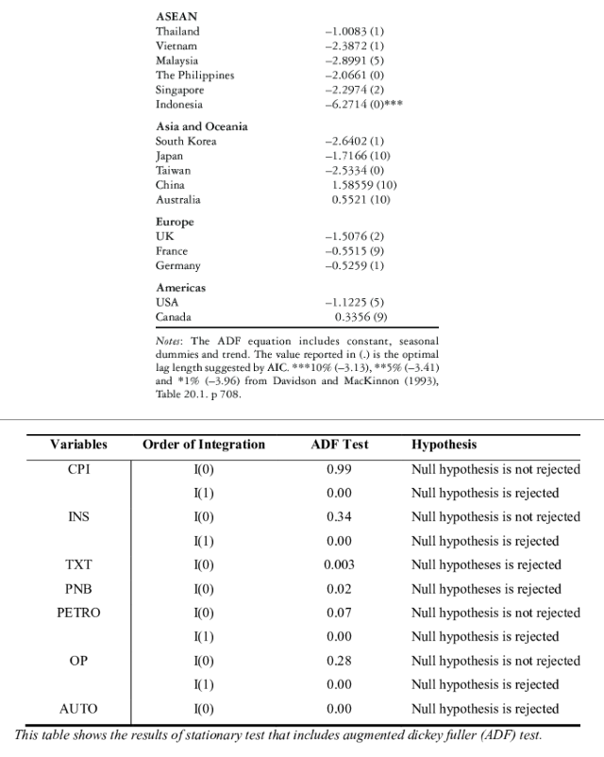
4. 시계열 분석

Slide 27
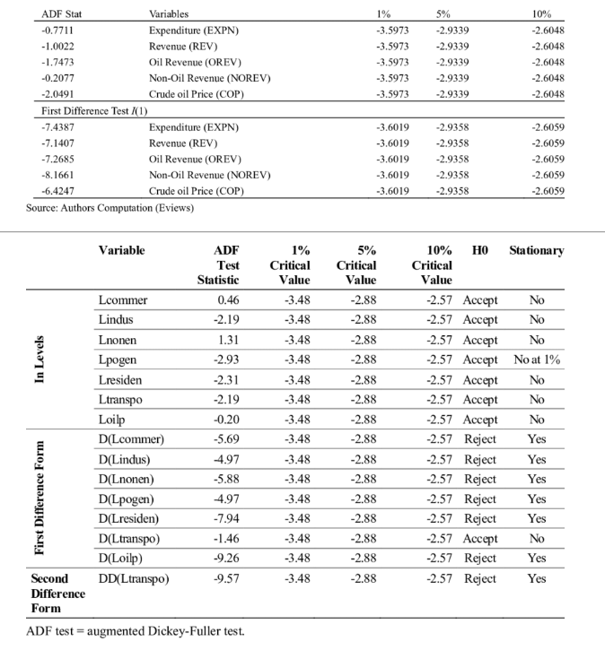
4. 시계열 분석

Slide 28
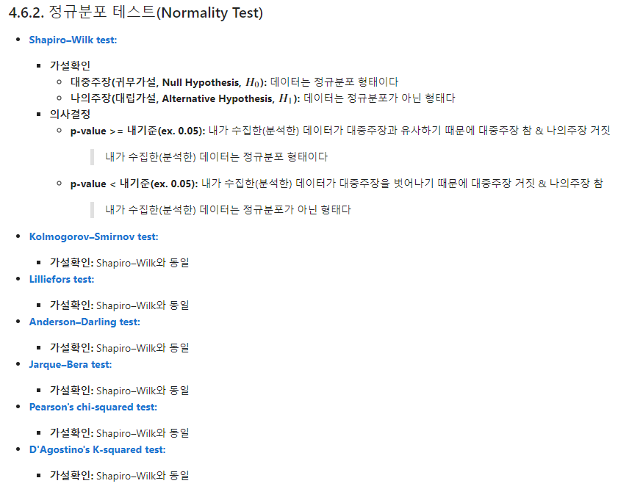
4. 시계열 분석

Slide 29
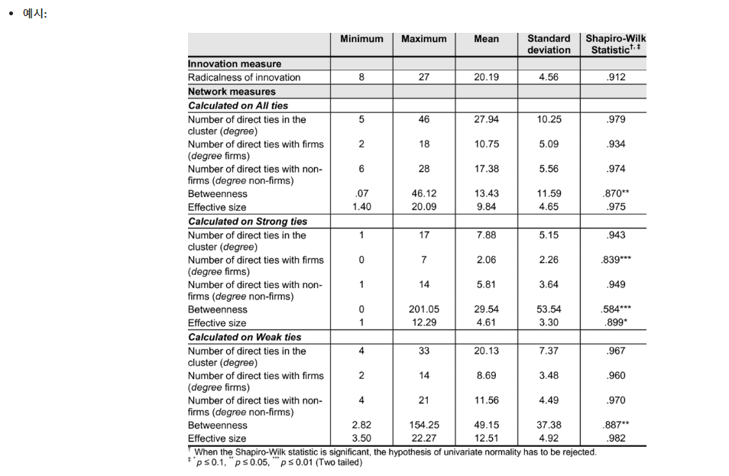
4. 시계열 분석

Slide 30
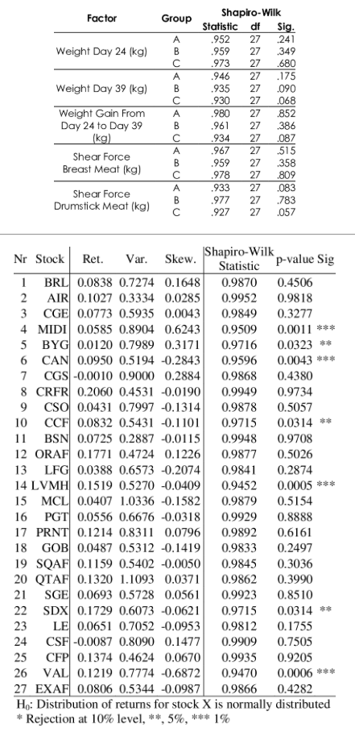
4. 시계열 분석

Slide 31
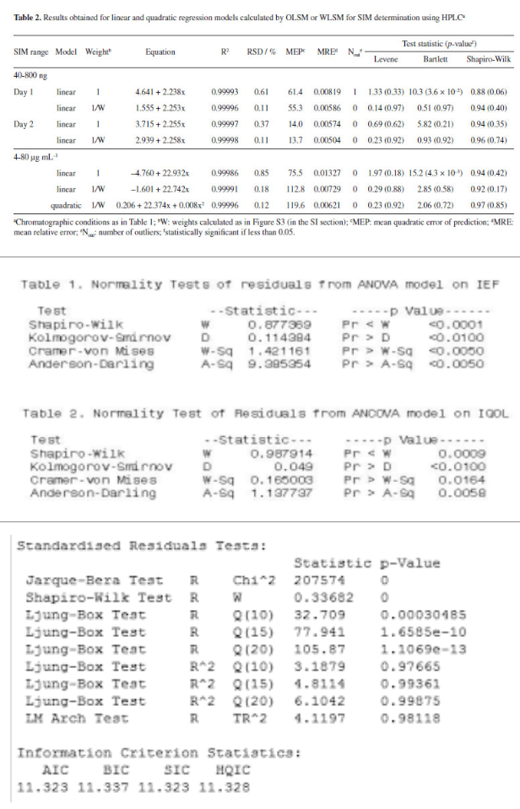
4. 시계열 분석

Slide 32
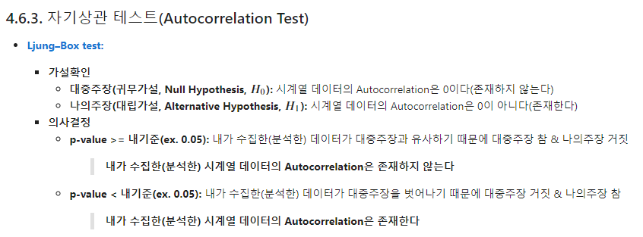
4. 시계열 분석

Slide 33
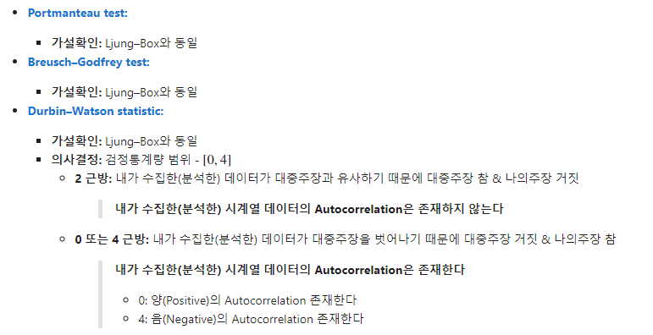
4. 시계열 분석

Slide 34
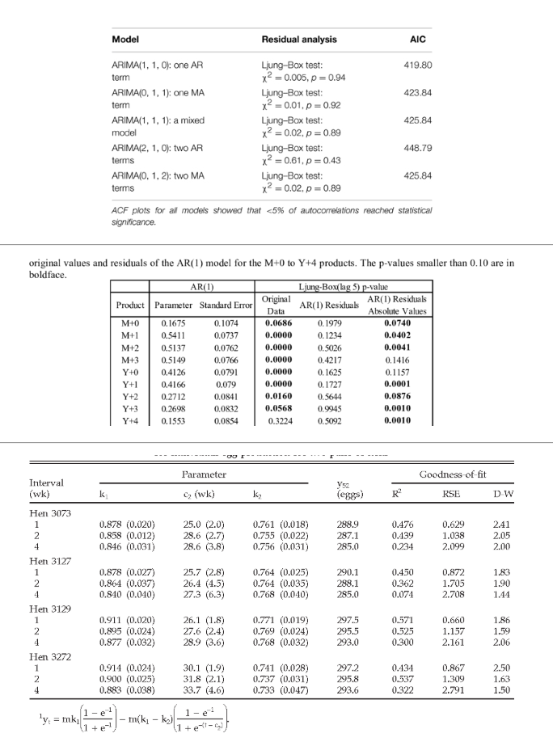
4. 시계열 분석

Slide 35
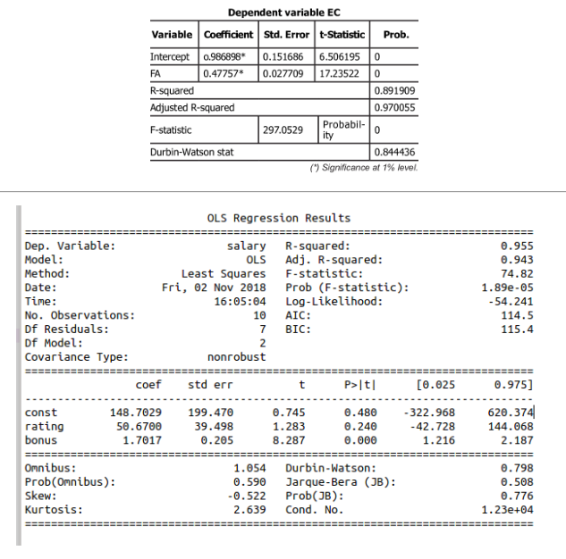
4. 시계열 분석

Slide 36
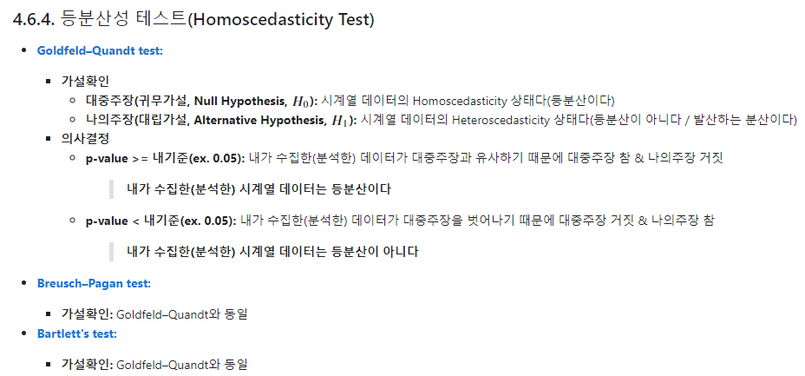
4. 시계열 분석

Slide 37
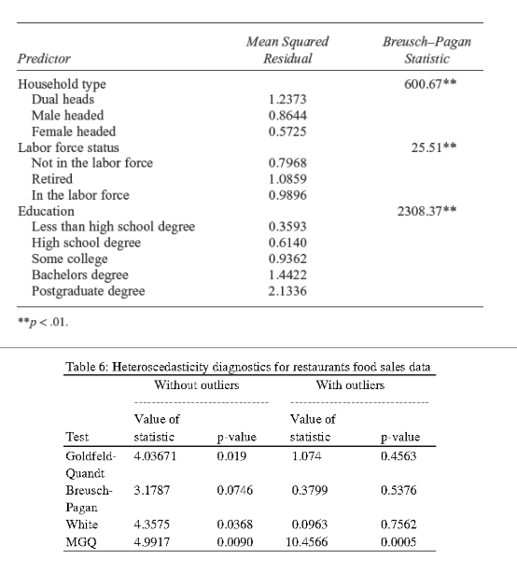
4. 시계열 분석

Slide 38
<Quiz> 1. 회귀분석(Linear Model)과 신경망분석(Neural Network)의 비용함수(Cost)는 각각 무엇이며 차이를 설명하라. 2. 시계열데이터가 정상성이어야 하는 이유는 무엇인가? 그리고 정상성을 테스트하는 통계방법론은 무엇이 있는가? 3. Bias와 Variance의 차이는 무엇인가? 그리고 복잡한 모형을 사용하게 될 때 Train과 Test 에러는 어떻게 되는가?

Slide 39

감사합니다.

